Slide 1
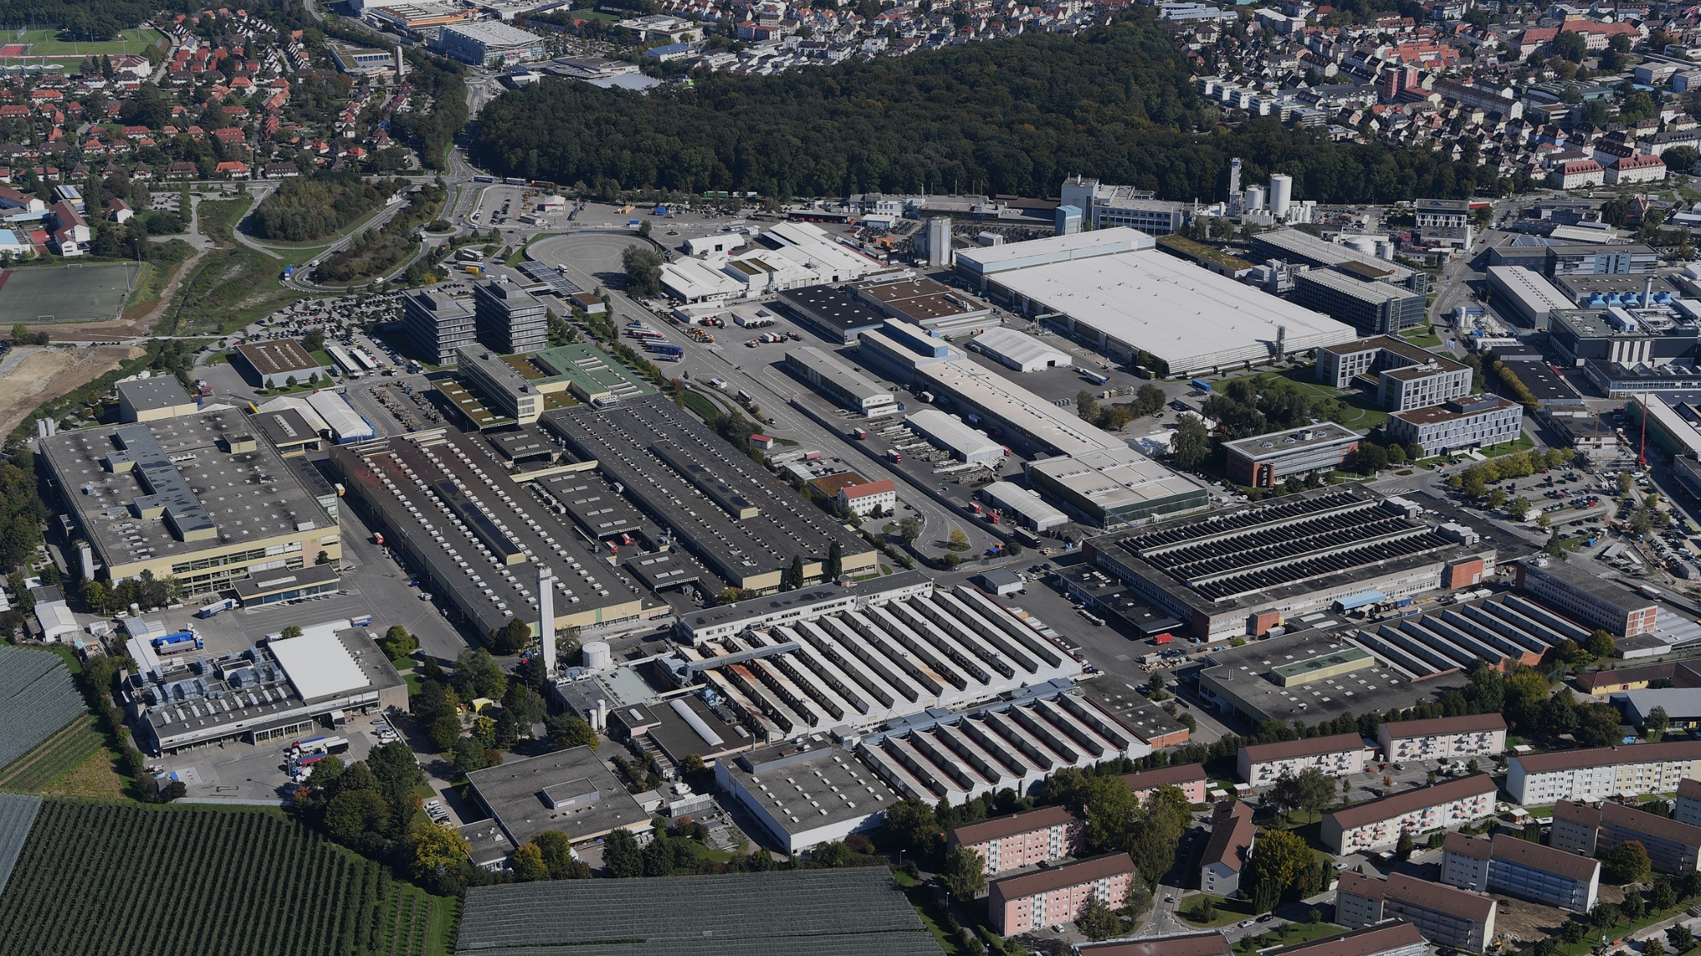
1 Min.
Wer KI will, muss Organisation ganzheitlich verändern
KI Upskilling braucht Richtung & Rahmung
Notes:
CW
Herzlich Willkommen

Slide 2


1 Min.
Gesamt: 2
Wer wir sind.
Wo wir herkommen.
Stephan Kaiser
Digitalisierungsexperte
Produktion Division Nutzfahrzeuge
Christoph Wieser
Personalentwickler
HR | Betrieb N
Notes:
CW
Vorstellung CW & SK
Anfrage: Aktivitäten bzgl. KI-Upskilling/Reskilling
Reflexion: Was halten WIR für besonders relevant.
Ziel für heute:
Einblicke in UNSERE Auseinandersetzung mit …
Wesentliche Erkenntnisse
Warum halten wir sie für zentral
Erfahrungskontext des Vortrags: Betrieb N // Nicht: DIE ZF

Slide 3
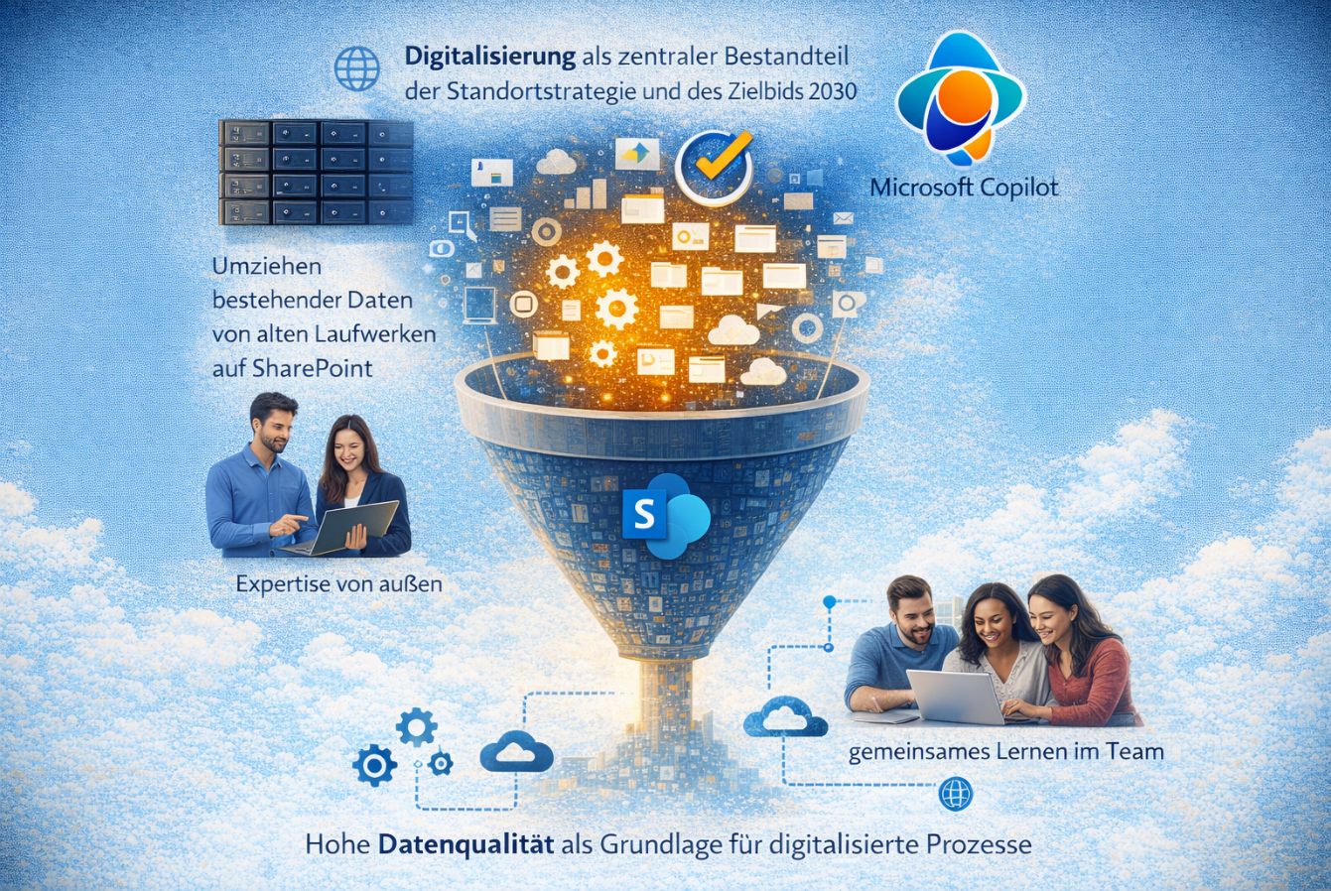


Ausgangssituation aus HR-Perspektive
2 Min.
Gesamt: 4
Notes:
CW
Frühjahr 2025: Share2Sharepoint

Slide 4
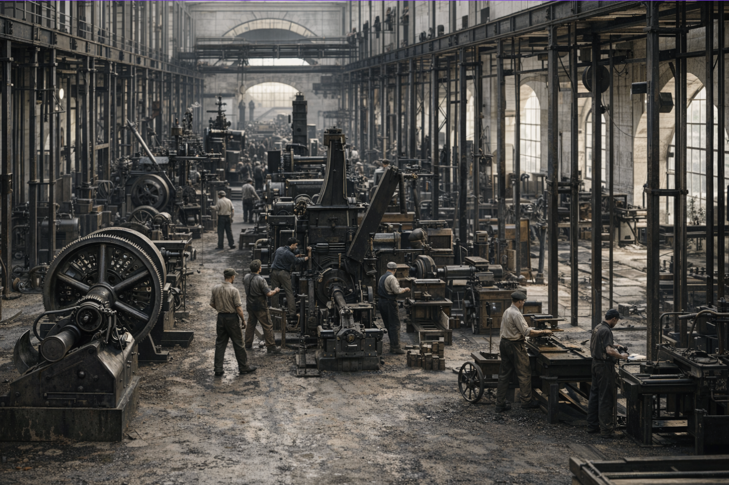
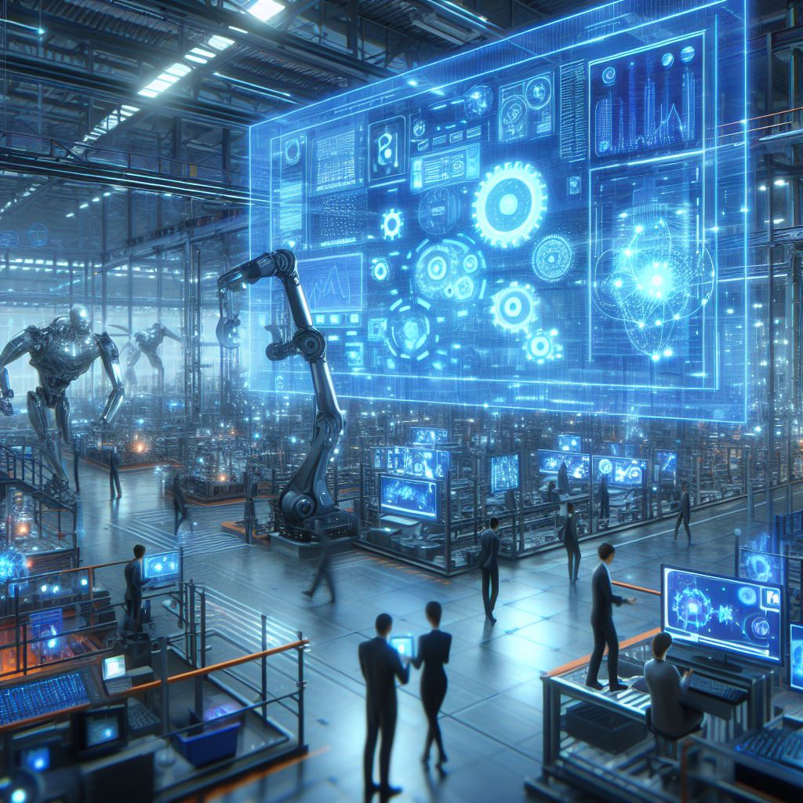
Evolution of work
. It´s about People & Technology
. I4.0 Maturity Index
2 Min.
Gesamt: 6
Performance
Digitalization
People
Automation
Cyber physical
system (CPS)
AGILE & Flexible Processes and Structures
Electrification
through electronics & IT
Toyota Production System
First production line
Taylor Management Theory
ADOPT & ADAPT
Mechanization
Degree of Process Change
FAST
Water and steam power
Manufacturing
Technology
Farming & Manufacturing
INDUSTRIE 4.0 (I4.0)
1. Industrial Revolution
2. Industrial Revolution
3. Industrial Revolution
Tomorrow
1969
1991
2007
2022
Today
Steam power
Electricity
Computer
(Gen) AI
1784
Internet
SmartPhone
1870
Background picture generated by MS Copilot
Notes:
2min; 6min
Evolution Industrie
Technologie treibt
Bis 90er Industrie 1,2,3, Internet, Sharepoint, Jetzt GenAI
→ Änderung der Arbeit – Steigerung der Produktivität

Slide 5

Evolution of work
. It´s about People & Technology
. I4.0 Maturity Index
. Digital Transformation
2 Min.
*
Digital Transformation
Gesamt: 8
Performance
Culture&
Mindest
Digitalization
People
Structure &
Processes
Automation
Cyber physical
system (CPS)
AGILE & Flexible Processes and Structures
Electrification
through electronics & IT
Toyota Production System
Mechanization
First production line
Taylor Management Theory
ADOPT & ADAPT
Skills &
Capabilities
FAST
Water and steam power
Manufacturing
Technology
Tools & Informationsystems
Farming & Manufacturing
INDUSTRIE 4.0 (I4.0)
1. Industrial Revolution
2. Industrial Revolution
3. Industrial Revolution
Tomorrow
1969
1991
2007
2022
Today
1784
(Gen) AI
1870
Internet
SmartPhone
*
Acatech I I4.0 Maturity Index
Background picture generated by MS Copilot
Notes:
2min; 8min
Maturity Index → 4 Perspektiven
Technology
Tools
Capabilities
People
Skill
…
→ Digitale Transformation

Slide 6
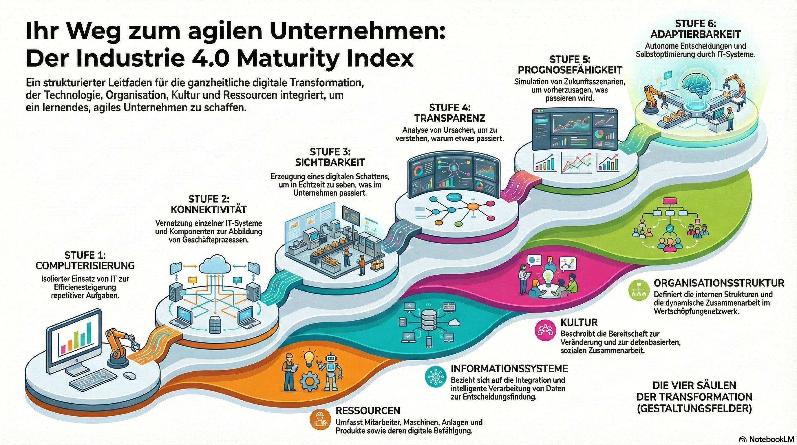

Evolution of work
. It´s about People & Technology
. I4.0 Maturity Index
. Digital Transformation
2 Min.
Adaptability
6
Predictability
Gesamt: 10
5
*
Transparency
4
Visibility
3
Organic internal organization
Connectivity
Ermöglicht eine effective und sichere Zusammenarbeit entlang der gesamten Wertschöpfungskette
2
Computerization
Willingness to change
1
Dynamic collaboration in value networks
Organizational structure
Die Unternehmenskultur fördert kontinuierliches Lernen und kontinuierliche Verbesserungen
Self-learning information systems
Informationsystems
Umfassen integrierte Systeme, die kontextbezogene Daten und Informationen sammeln, verarbeiten und bereitstellen.
Social Collaboration
Culture
Ressources
Digital Capability
Umfassen die Fähigkeiten der Mitarbeitenden sowie alle erforderlichen Produtionsfaktoren, die als intelligente Objekte/Geräte miteinander kommunizieren
Integration
of IT Systems
Structured communication
*
Acatech I I4.0 Maturity Index
Background picture generated by MS Copilot
Notes:
2min; 10 min
Maturity Index = Weg dig. Transformation
4 Gestaltungsfelder
6 Stufen

Slide 7


Evolution of work
. AI Transformation
. It´s about People & Technology
. I4.0 Maturity Index
. Digital Transformation
2 Min.
Ressources
Digital Capability
Self-learning information systems
Informationsystems
Informationsystems
Gesamt: 12
Umfassen die Fähigkeiten der Mitarbeitenden sowie alle erforderlichen Produtionsfaktoren, die als intelligente Objekte/Geräte miteinander kommunizieren
Umfassen integrierte Systeme, die kontextbezogene Daten und Informationen sammeln, verarbeiten und bereitstellen.
6
Adaptability
AI
5
Predictability
(up) Skilling
4
Transparency
3
Visibility
AI
Structured communication
2
Connectivity
Integration
of IT Systems
1
Computerization
Organic internal organization
Willingness to change
Ermöglicht eine effective und sichere Zusammenarbeit entlang der gesamten Wertschöpfungskette
AI
AI
Die Unternehmenskultur fördert kontinuierliches Lernen und kontinuierliche Verbesserungen
Degree of Process Change
Dynamic collaboration in value networks
Organizational structure
Social Collaboration
Culture
Culture
*
Acatech I I4.0 Maturity Index
Background picture generated by MS Copilot
Background picture generated by MS Copilot
Notes:
2 min; 12 min.
Eine Darstellung I 4.0 M. I. → Bedeutung der Gestaltungselder
Einordnung AI (Stufe 5 / 6 )
Beispiel: Wo finden wir „Upskilling“
→ „Big Picture“: Upskilling & AI ist mehr als nur Share2Sharepoint

Slide 8

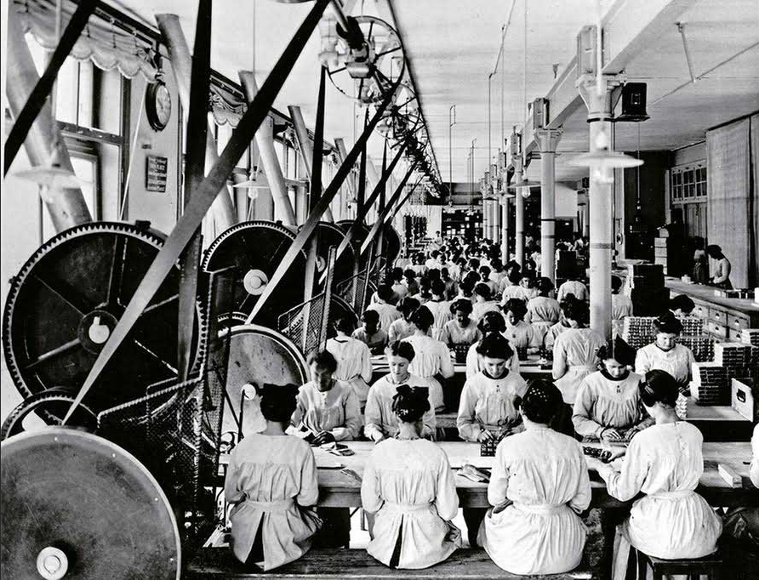
Handlungsbedarf
  Ziel ist der Aufbau einer KI-fähigen, datenbasierten und transparenten HR-Organisation mit digitalisierten
  End-to-End-Prozessen
2 Min.
Ressources
Informationsystems
Informationsystems
Gesamt: 14
Von geringen digitalen Fähigkeiten und großen Kompetenzunterschieden zu einem insgesamt “digital reiferen” Team. Das HR-Team muss digitale Fähigkeiten entwickeln, um moderne Tools wie Copilot, Sharepoint …effektiv zu nutzen.
Von Fragmentierter Datenlandschaft zu Datenqualität und Governance. Konsistente Datenqualität und eine einheitliche Governance-Struktur sind entscheidend für zuverlässige KI-Systeme und automatisierte Workflows
Von unklaren Rollen, Schnittstellen, manuellen und langwierigen Prozessen zu digitalen und Ki-gestützten Auswertungen und Workflows. Nutzung von SharePoints. Moderne, transparente Zusammenarbeit innerhalb HR, mit Führungskräften und mit dem Betriebsrat. Durch digitale (papierlose) Prozesse.
Bereitschaft und Wille zu Veränderung und kontinuierlichen Anpassung. Entwicklung eines Augmented-People-Mindsets und einer Mitbestimmung 4.0
Organizational structure
Culture
Culture
Notes:
2 min.; 14 min
Neben o.g. Bedarf (Digitaler Umzug) ist Erkenntnis gereift: Digitalisierung…
…ist Mehr / Umfassender / Vielschichtiger
…hat das Potential zur Lösung dringender Probleme
…lässt sich strukturiert bearbeiten (I 4.0 MI) : Problem → Zielsetzung = Handlungsbedarf (Richtung).
→ Ableitungen für HR

Slide 9
Lösungsansatz
  Ziel ist der Aufbau einer KI-fähigen, datenbasierten und transparenten HR-Organisation mit digitalisierten
  End-to-End-Prozessen
1 min.
Ressources
Informationsystems
Informationsystems
Gesamt: 15
Von geringen digitalen Fähigkeiten und großen Kompetenzunterschieden zu einem insgesamt “digital reiferen” Team. Das HR-Team muss digitale Fähigkeiten entwickeln, um moderne Tools wie Copilot, Sharepoint …effektiv zu nutzen.
Von Fragmentierter Datenlandschaft zu Datenqualität und Governance. Konsistente Datenqualität und eine einheitliche Governance-Struktur sind entscheidend für zuverlässige KI-Systeme und automatisierte Workflows.
Digitale Befähigung: Digitale Fähigkeiten fordern und fördern
Aufbau einer strukturierten HR-Datenlandschaft mit klarer Ablagestruktur, Metadaten, etc. | Ausweitung MS Copilot
Von unklaren Rollen, Schnittstellen, manuellen und langwierigen Prozessen zu digitalen und Ki-gestützten Auswertungen und Workflows. Nutzung von SharePoints. Moderne, transparente Zusammenarbeit innerhalb HR, mit Führungskräften und mit dem Betriebsrat. Durch digitale (papierlose) Prozesse.
Bereitschaft und Wille zu Veränderung und kontinuierlichen Anpassung. Entwicklung eines Augmented-People-Mindsets und einer Mitbestimmung 4.0
Prozessdigitalisierung: Pilotprozess “Workflow Labor Relations 4.0” als Vorlage für automatisierte und digitale HR-Prozesse
Kulturarbeit: Neues (digtales) Modell der Zusammenarbeit, basierend auf Transparenz, Vertrauen und gemeinsamen Lernen. Innerhalb HR sowie mit dem Betriebsrat
Organizational structure
Culture
Culture
Notes:
1min; 15 min.
Handlungsbedarf → Lösungsansatz.

Slide 10
Take aways
1 Min.
Gesamt: 20
Adaption ist mehr, als (technische) Skalierung.
KI-Transformation ist allem voran eine Führungsaufgabe.
Daten, Governance & Vertrauen als Fundament
KI-Upskilling als Querschnittsaufgabe in einem holistischen Sinne
Degree of Process Change
Background picture generated by MS Copilot
Background picture generated by MS Copilot
Notes:
1 min; 20 min.

Slide 11
Vielen Dank!
Wer KI will, muss Organisation ganzheitlich verändern
KI Upskilling braucht Richtung & Rahmung
Stephan Kaiser
Digitalisierungsexperte
Produktion Division Nutzfahrzeuge
Christoph Wieser
Personalentwickler
HR | Betrieb N

